Slide 1


Валовой
Внутренний
Продукт
(производственный метод расчета)
Национальный статистический комитет Кыргызской Республики
Notes:
ВВП это один из основной показатель Нацстаткома рассчитываемый ежемесячно Отделом СНС и экономических балансов Управления экономической статистики и национальных счетов.
По рассчитанным показателям ежемесячно готовится обзор о социально экономическом положении КР и размещяется на официальном сайте НСК
Что такое Национальные Счета
Национальные счета это комплексное, системное и количественное описание экономических процессов (производство, потребление, сбережение, инвестирование, обмен товарами и услугами, осуществление трансфертных операций) в стране, связанных с определенным периодом времени, обычно за год, или за квартал.

Slide 2
Валовой внутренний продукт (ВВП) один из важнейших показателей национальных счетов, характеризующий конечный результат производственной деятельности экономических единиц- резидентов. Он отражает стоимость товаров и услуг, произведенных в стране и предназначенных для конечного потребления, накопления и экспорта.
Notes:
Кроме того это показатель функционирования экономики, который дает представление о стоимости производственных товаров и услуг за вычетом затрат на их производство (например, сырья и материалов, электро- и тепло- энергии).

Slide 3
Существует три метода оценки ВВП:
Производственный метод
Метод образования доходов
Метод использования доходов
В нашей стране основным методом расчета ВВП является метод производства
Notes:
Производственный метод
(основной источник: исследование заведений)предприятия,ХС.
Данные госстатистики, ведомственные отчеты(соц фонд,гос бюджет,банковская статистика) ) отделы
Метод образования доходов(годовой)
(основной источник: статданные по налогу(налог на производства,
Подоходный ),и труду) отделы
Оплата труда +Валовая прибыль (ВП) + Чистые налоги на производство (ЧНП)
Метод использования доходов квартально)
(основной источник: исследование домохозяйств, статданные по международной торговле, формированию капитала и розничной торговле)
) отделы
Расходы на конечное потребление + Валовой накопление + Экспорт - Импорт

Slide 4
Производственный метод расчета
Валового внутреннего продукта
Производственный метод, рассчитываемый на ежемесячной основе включает в себя:
Выпуск (ВВ) – Промежуточное потребление (ПП) =
=Валовая добавленная стоимость (ВДС)
ВВП=ВДС + ЧНП
Notes:
Валовой выпуск (ВВ) - это стоимость товаров и услуг, произведенных и оказанных экономическими единицами- резидентами за рассматриваемый период.(объ. Про.продукции+изменения незав.произ)
Промежуточное потребление (ПП) - это стоимость товаров и рыночных услуг, потребленных в течение данного периода с целью производства других товаров или услуг.
ОНИ ВКЛЮЧАЮТ: затраты сырья, материалов, топлива, энергии, семян, кормов, продуктов питания, медикаментов, канцелярских принадлежностей, спецодежды и т.п. оплату работ и услуг, предоставленных другими предприятиями и отдельными лицами расходы на командировки в части оплаты проезда и гостиниц.(мат затраты+усл.стра.орг)
Валовая добавленная стоимость (ВДС) - это разница между стоимостью произведенных товаров и оказанных услуг(выпуском) и стоимостью товаров и услуг, полностью потребленных в процессе производства.
разность
Чистые налоги на продукты (ЧНП)
Налоги на продукты включают налоги, размер которых прямо зависит от стоимости произведенной продукции и оказанных услуг.
К налогам на продукты относятся: налог на добавленную стоимость, с продаж, акцизы, налоги на экспортно-импортные операции.
Термин «чистые» означает, что налоги - субсидий на продукты.
Субсидии – текущие некомпенсируемые выплаты из государственного бюджета предприятиям, при условии производства ими определенного вида товаров и услуг.

Slide 5
Расчет темпов роста (снижения) ВВП
Темп роста(снижения) — это средняя величина изменений количеств определенного набора товаров или услуг между двумя периодами времени.
Он рассчитывается по формуле Ласпейреса
Ig l =∑ p_{o}q_{i /} ∑ p_{o}q_{o, где}
∑ p_{o}qi - объем произведенной продукции отчетного _{периода}
в ценах базисного периода (года);
∑ p_{o}qo, - объем произведенной продукции базисного периода
_{в ценах базисного (периода)} _{года.}
Notes:
Po - цена в предыдущем периоде.
Qi - объем в текущем периоде;
Qo -объем в предыдущем периоде.
SUM po qi - объем произведенной продукции отчетного периода
в ценах базисного периода (года);
делем
SUM po qo, - объем произведенной продукции базисного периода
в ценах базисного (периода) года.

Slide 6

Валовой внутренний продукт по видам экономической деятельности
Виды экономической деятельности, классифицируются согласно МСОК или NACЕ 2
Отрасли производящие товары:
Сельское хозяйство, лесное хозяйство и рыболовство
Промышленность
Добыча полезных ископаемых
Обрабатывающие производства (Обрабатывающая промышленность)
Обеспечение (снабжение) электроэнергией, газом, паром и кондиционированным воздухом
Водоснабжение, очистка, обработка отходов и получение вторичного сырья
Строительство
Notes:
МСОК- международный стандарт отраслевой класификации.
Если расматривать ВВП то он состоит из двух отраслей
Это отрасли каторые входят в структуру ВВП.такие как
данные с 2010г. разрабатываются согласно Государственному классификатору видов экономической деятельности, утвержденному Постановлением Правительства Кыргызской Республики от 11 января 2011 года №9,

Slide 7
Валовой внутренний продукт по видам экономической деятельности
Отрасли производящие услуги:
Оптовая и розничная торговля; ремонт автомобилей и мотоциклов
Транспортная деятельность и хранение грузов
Гостиницы и рестораны
Информация и связь
Другие виды услуг
Финансовое посредничество и страхование
Операции с недвижимым имуществом
Профессиональная, научная и техническая деятельность
Административная и вспомогательная деятельность
Государственное управление и оборона, обязательное социальное обеспечение
Образование
Здравоохранение и социальное обслуживание населения
Искусство, развлечения и отдых
Прочая обслуживающая деятельность

Slide 8

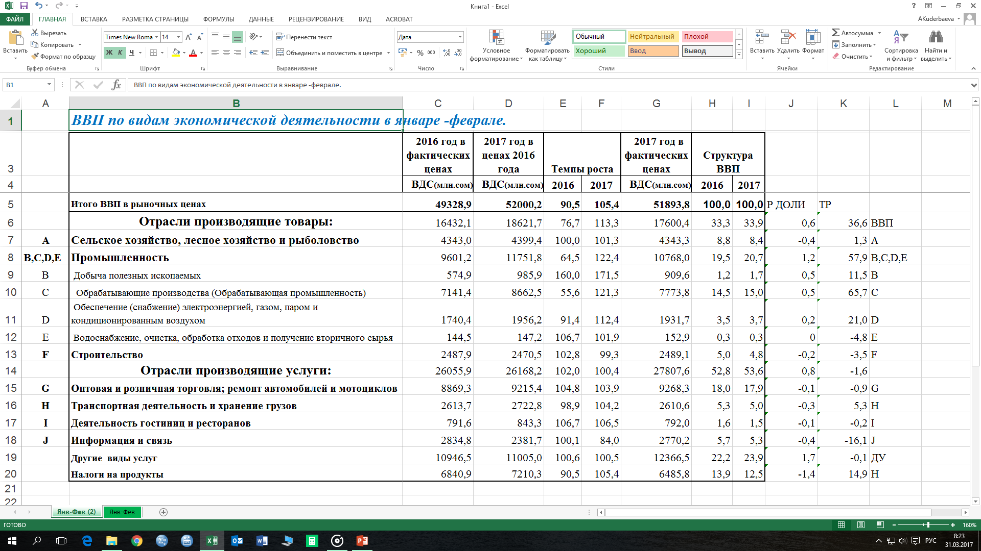
Notes:
Просим учесть что это предварительные данные.
Валовой внутренний продукт (ВВП), по предварительной оценке, в январе-феврале 2017г. составил около 52 млрд. сомов, что выше уровня соответствующего периода прошлого года на 5,4 процента, без учета предприятий по разработке месторождения «Кумтор», соответственно, 47 млрд. сомов и на 3,6 процента.
Рост ВВП обеспечен, в основном, отраслями сельского хозяйства, промышленности и сферы услуг. При этом, рост отраслей товарного производства по сравнению с соответствующим периодом предыдущего года составил 113,3 процента (в январе-феврале 2016г.- 76,7 процента), отраслей, оказывающих услуги – 100,4 процента (в январе-феврале 2016г.- 102,0 процента).
По сравнению с январем-февралем прошлого года доля отраслей, производящих товары, в структуре ВВП увеличилась на 0,6 процента (в основном, за счет промышленности, доля которой повысилась на 1,2 процента) и составила 33,9 процента, доля отраслей, оказывающих услуги, также возросла на 0,8 процента и составила 53,6 процента.

Slide 9
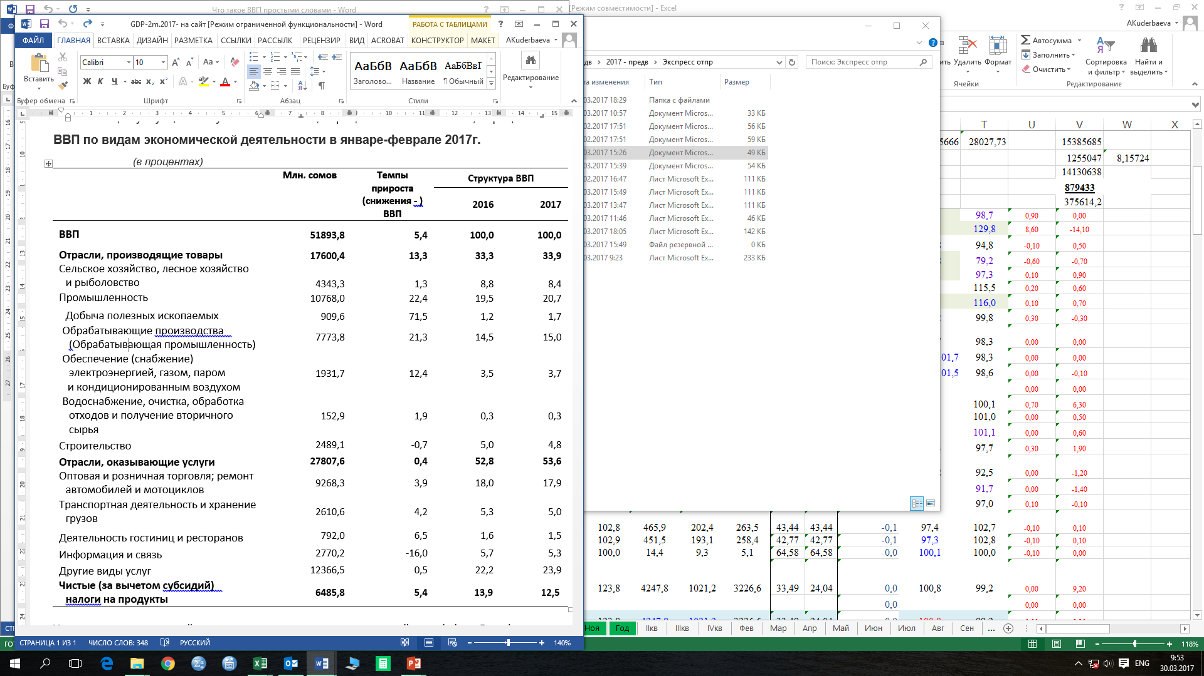
Notes:
Р ДОЛИ ТР
0,6 36,6 ВВП
-0,4 1,3 A
1,2 57,9 B,C,D,E
0,5 11,5 B
0,5 65,7 C
0,2 21,0 D
0 -4,8 E
-0,2 -3,5 F
0,8 -1,6
-0,1 -0,9 G
-0,3 5,3 H
-0,1 -0,2 I
-0,4 -16,1 J
1,7 -0,1 ДУ
-1,4 14,9 Н

Slide 10
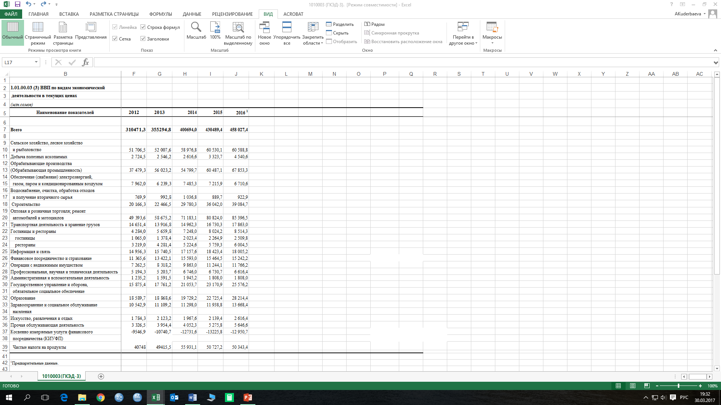

Slide 11
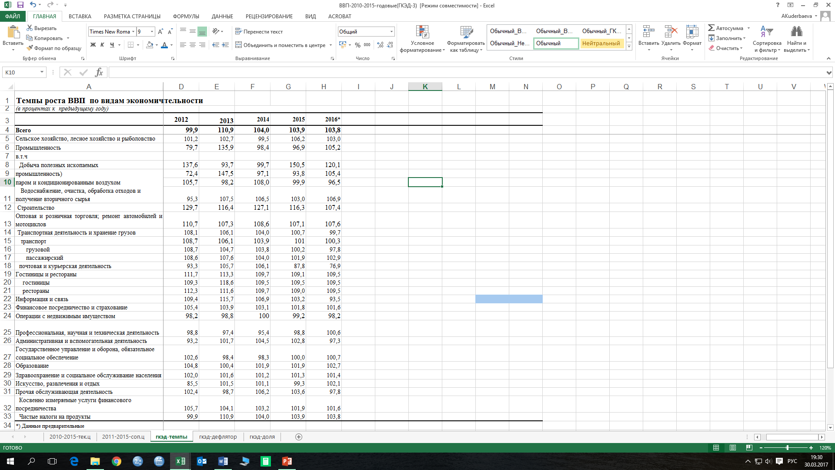

Slide 12
Спасибо за внимание!

Slide 13
Индикаторы для оценки ВВП в текущих и сопоставимых ценах по видам экономической деятельности
Виды экономической деятельности | Индикаторы
Сельское хозяйство, лесное хозяйство и рыбоводство | Данные по валовому выпуску отрасли, индексы физического объема. Оплата труда, Индекс численности занятых по данным статистики труда, при отсутствии данных – приравнивается к 100%.
Добыча полезных ископаемых | Объемы производства, включая давальческое сырье. Индексы физического объема горнодобывающей промышленной продукции по данным статистики промышленности
Обрабатывающая промышленность | Объемы производства, включая давальческое сырье. Индексы физического объема обрабатывающей промышленной продукции по данным статистики промышленности

Slide 14
Индикаторы для оценки ВВП
(продолжение)
Виды экономической деятельности | Индикаторы
Производство и распределение электроэнергии, газа и воды | Объемы производства с давальческим сырьем и исключая покупную электроэнергию. Индексы физического объема промышленной продукции по производству и распределению электроэнергии, газа и воды по данным статистики промышленности
Водоснабжение, очистка, обработка отходов и получение вторичного сырья | Объемы производства. Индексы физического объема по соответствующей отрасли по данным статистики промышленности
Строительство | Валовая продукция строительства. Темпы роста строительства по данным статистики инвестиций и строительства

Slide 15
Индикаторы для оценки ВВП
(продолжение)
Виды экономической деятельности | Индикаторы
Финансовая деятельность | Оплата труда. Индекс численности занятых, отдельно по банковской деятельности, страхованию, пенсионному обеспечению и прочим
Транспортная деятельность и хранение грузов | Данные по выпуску отрасли. Индексы физического объема грузооборота и пассажирооборота по видам транспорта. По прочей вспомогательной транспортной деятельности применяется средневзвешенный индекс грузооборота, по всем видам грузового транспорта
Деятельность гостиниц и ресторанов | Объем услуг. Индексы физического объема и цен по предоставлению услуг гостиниц и ресторанов по данным статистики потребительского рынка и услуг

Slide 16
Индикаторы для оценки ВВП
(продолжение)
Виды экономической деятельности | Индикаторы
Информация и связь | Объем услуг. Темп роста в целом по электрической связи. Темп роста по связи рассчитывается с использованием индексов цен на связь для производственных целей и ИПЦ
Финансовая деятельность | Оплата труда индекс численности занятых, отдельно по банковской деятельности, страхованию, пенсионному обеспечению и прочим.
Другие виды услуг | Оплата труда. Индекс численности занятых в бюджетной сфере по данным статистики труда.

